Slide 1

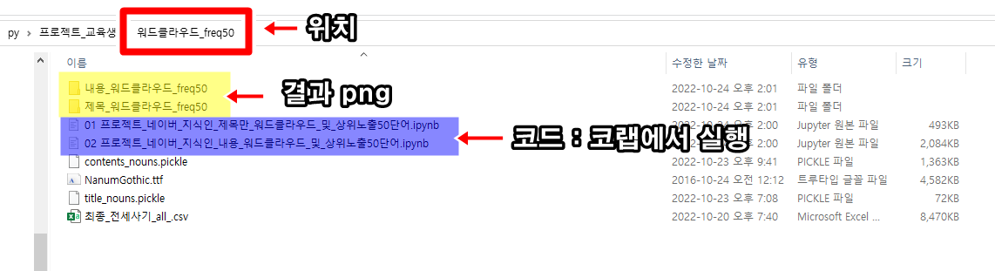
워드클라우드&freq50

Slide 2

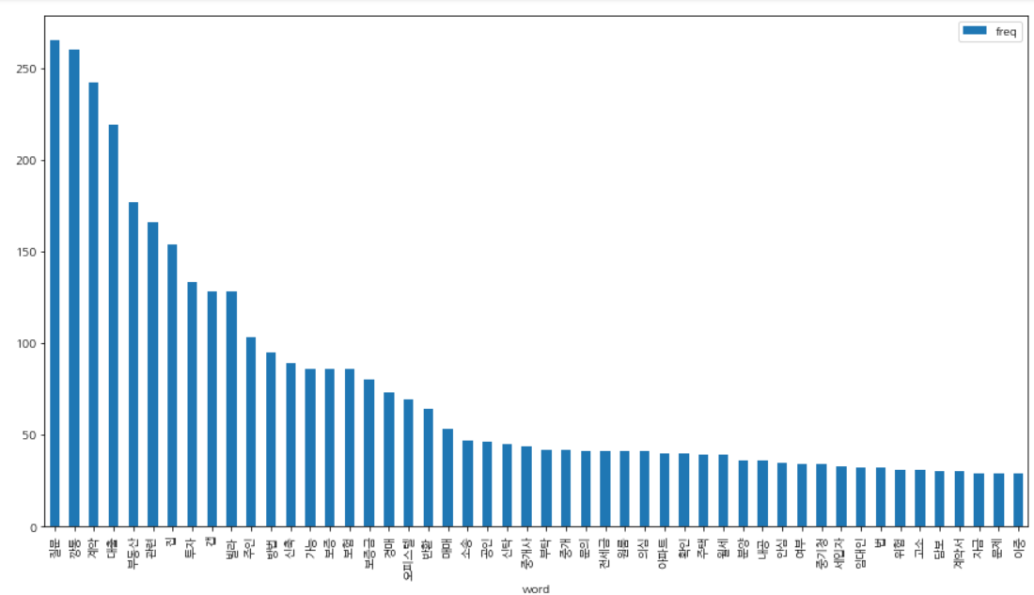
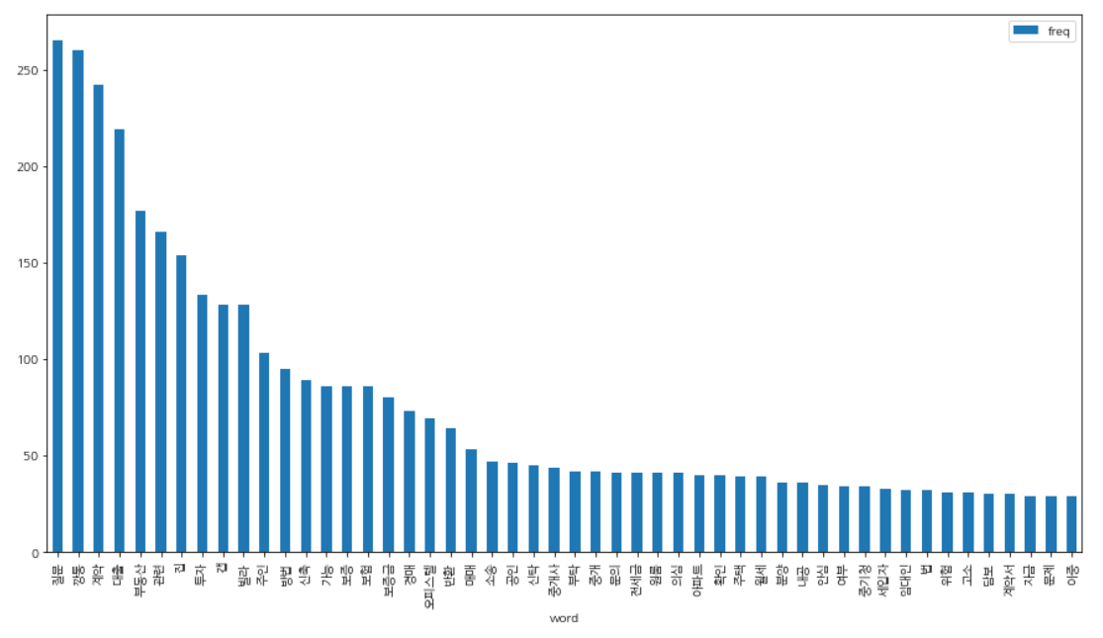
제목(title) 워드클라우드 &freq50
1. 코드: 01 프로젝트_네이버 지식인_제목만 워드클라우드 및 상위노출50단어.ipynb
코랩에서 실행 함, >이유: 단어추출 Mecab모듈 사용했음
▲ 제목만 워드클라우드.png
▲ 제목freq50_bar_chart_전세사기단어_포함.png
▲ 제목freq50_bar_chart_전세사기단어_제외.png

Slide 3
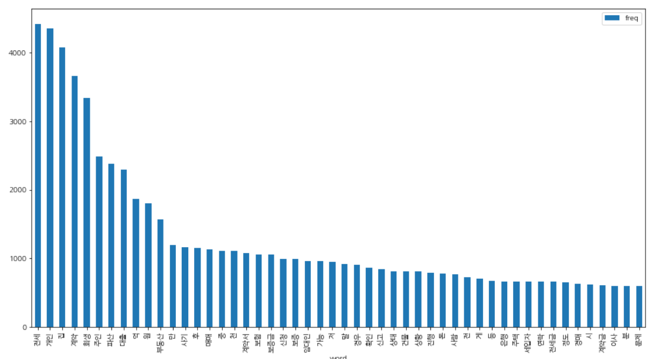


내용 워드클라우드 &freq50
1. 코드: 02 프로젝트_네이버 지식인_내용 워드클라우드 및 상위노출50단어
코랩에서 실행 함, >이유: 단어추출 Mecab모듈 사용했음
▲ 내용_워드클라우드_stoword전.png
▲ 내용_워드클라우드_stoword후.png
▲ 내용freq50_bar_chart.png

Slide 4
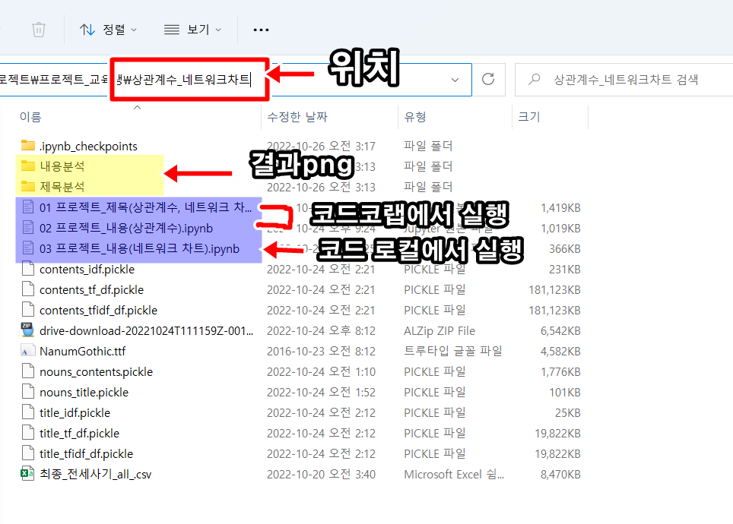
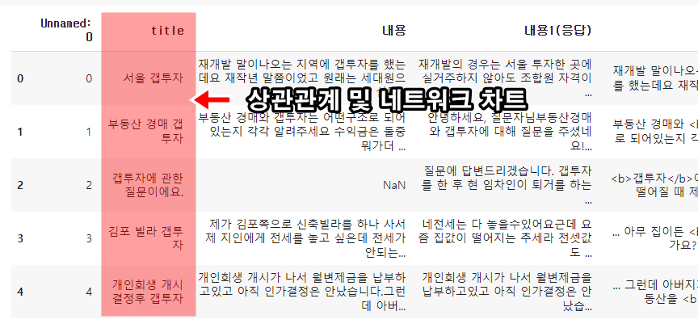
대상: 제목(title)분석
상관관계 및 네트워크 차트(1)
<코드 저장위치>
<예제파일>

Slide 5
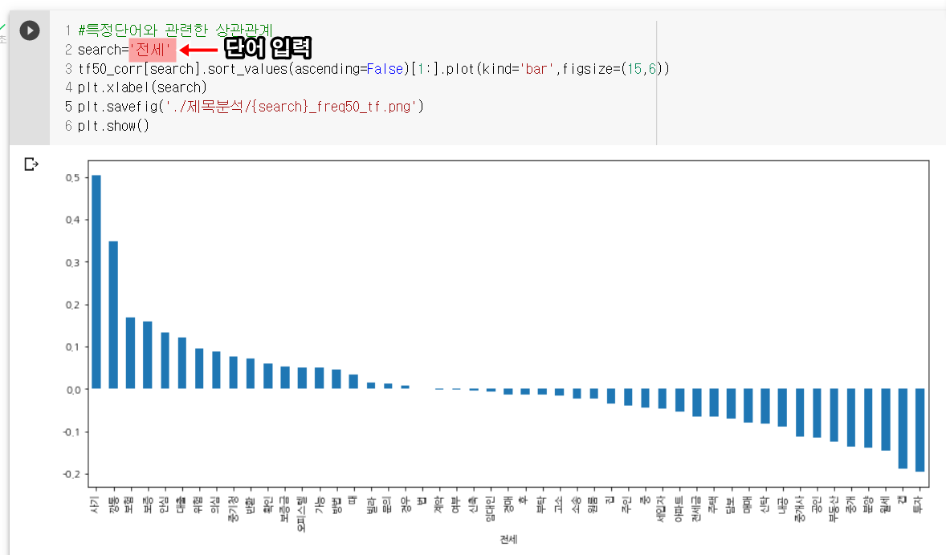
제목:특정단어와 관계된 단어(1)- 상위 노출 50단어 中
(코드) 상관계수_네트워크차트\01 프로젝트_제목(상관계수, 네트워크 차트). .ipynb
코랩에서 실행 함, >이유: 단어추출 Mecab모듈 사용했음
상위 노출 50단어 중
‘전세＇와 관련된 단어
▶ 제목분석\전세_freq50_tf.png

Slide 6
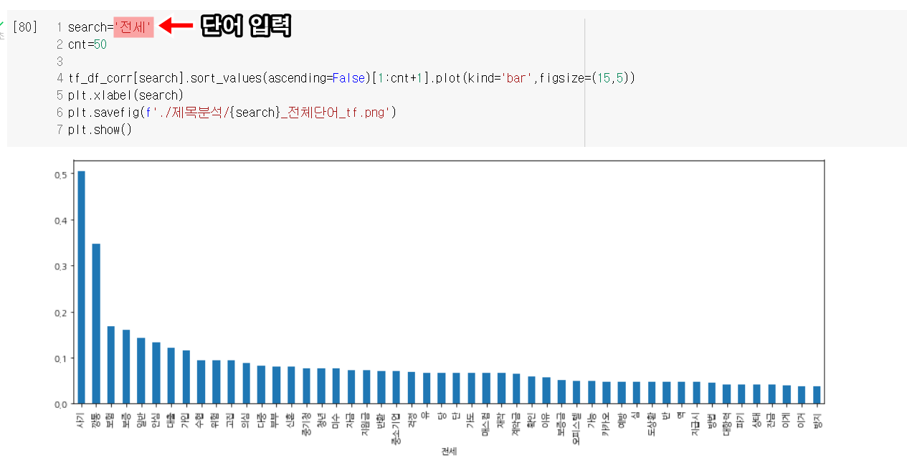
제목:특정단어와 관계된 단어(2)- 전체 단어 中
전체 단어 중
‘전세＇와 관련 된 단어
▶ 제목분석\전세_전체단어_tf.png

Slide 7
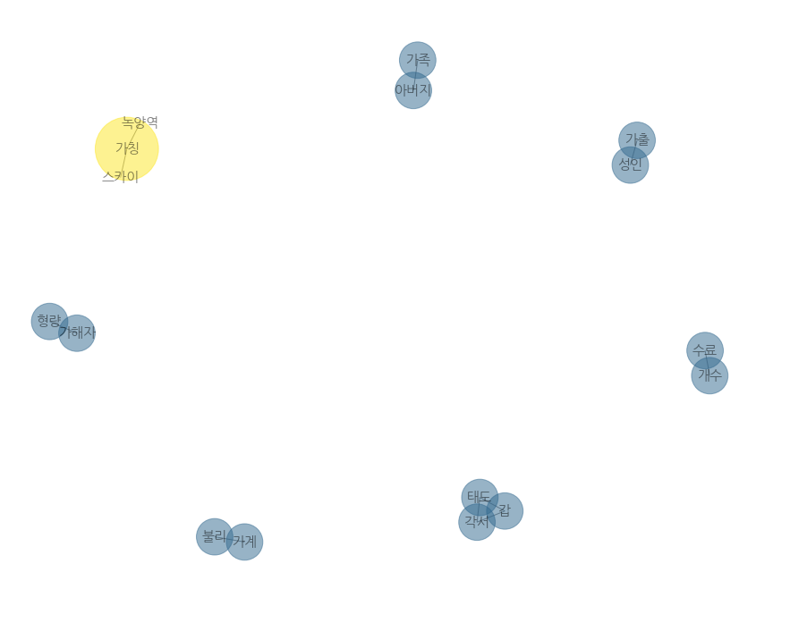
제목:네트워크차트(1)- 전체 단어 tfidf
▶ 제목분석\네트워크차트_전체단어_tfidf.png

Slide 8
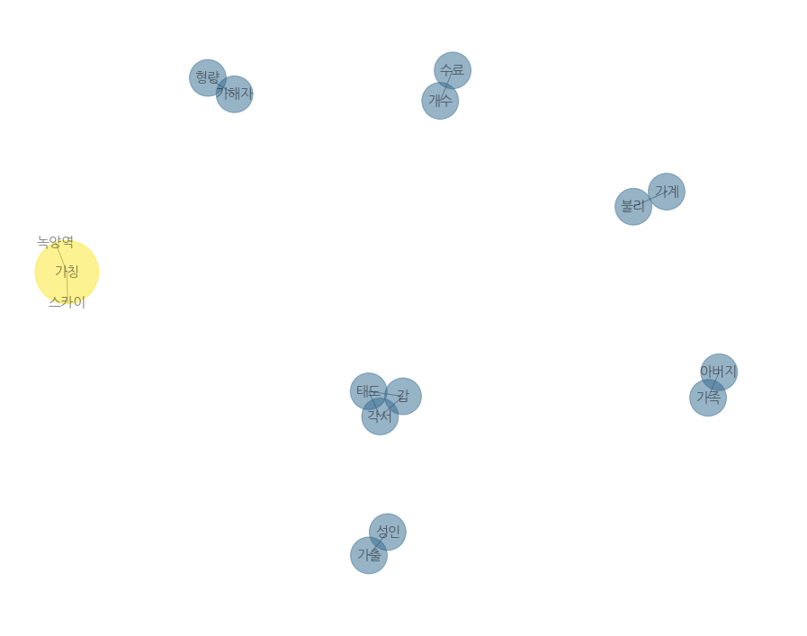
제목:네트워크차트(2)- 전체 단어 tf
▶ 제목분석\네트워크차트_전체단어_tf.png

Slide 9
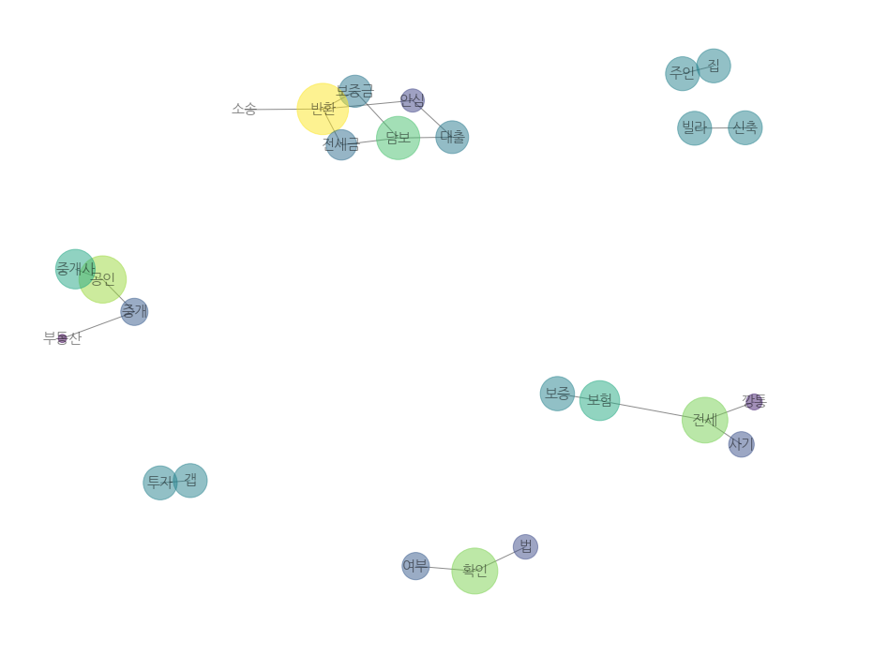
제목:네트워크차트(3)- 상위 노출 50단어 中 tfidf
▶ 제목분석\네트워크차트_fre50_tfidf.png

Slide 10
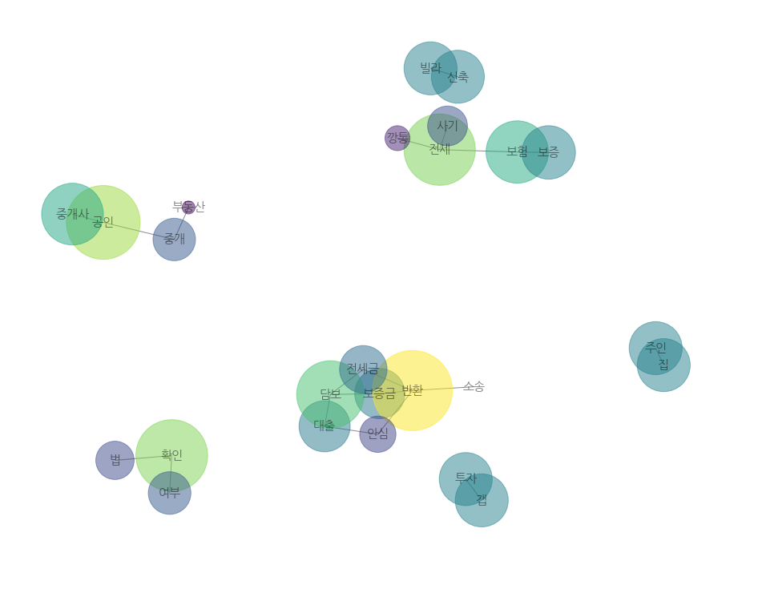
제목:네트워크차트(4)- 상위 노출 50단어 中 tf
▶ 제목분석\네트워크차트_fre50_tf.png

Slide 11
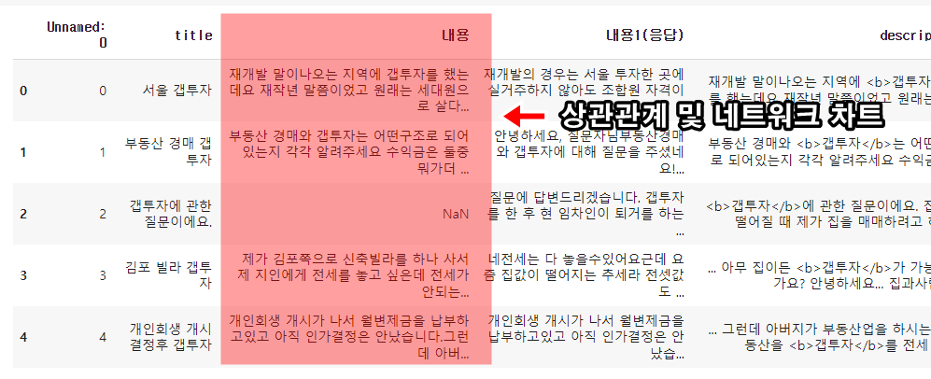
대상: 내용분석
상관관계 및 네트워크 차트(2)
<코드 저장위치>
<예제파일>

Slide 12
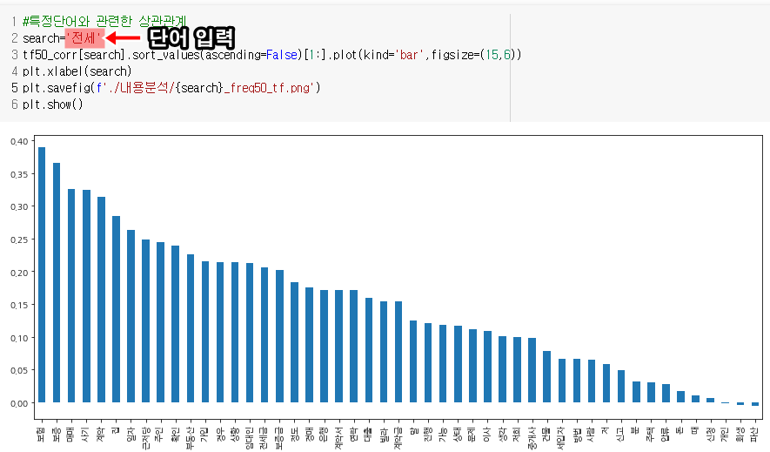
내용:특정단어와 관계된 단어(1)- 상위 노출 50단어 中
(코드) 상관계수_네트워크차트\ 02 프로젝트_내용(상관계수).ipynb
코랩에서 실행 함, >이유: 단어추출 Mecab모듈 사용했음
상위 노출 50단어 중
‘전세＇와 관련된 단어
▶ 내용분석\전세_freq50_tf.png

Slide 13
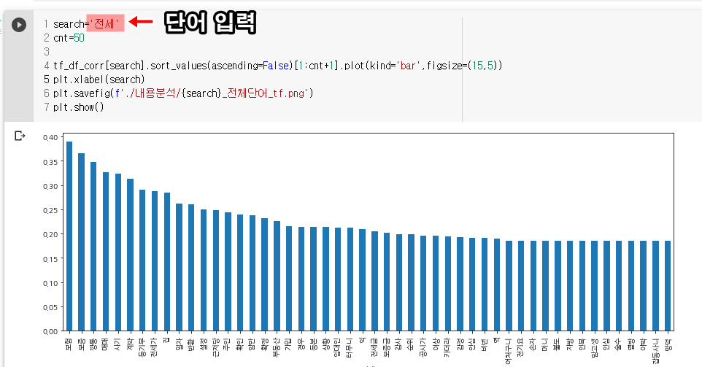
내용:특정단어와 관계된 단어(2)- 전체 단어 中
전체 단어 중
‘전세＇와 관련 된 단어
▶ 내용분석\전세_전체단어_tf.png

Slide 14
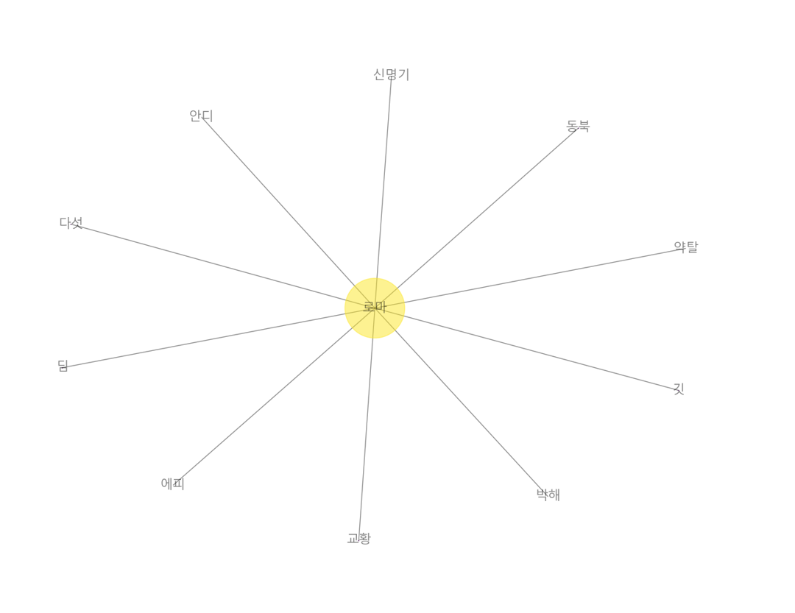
내용:네트워크차트(1)- 전체 단어 tfidf
(코드) 상관계수_네트워크차트03 프로젝트_내용(네트워크 차트).ipynb
로컬에서 실행함
▶ 내용분석\네트워크차트_전체단어_tfidf.png
(코드) 상관계수_네트워크차트\

Slide 15
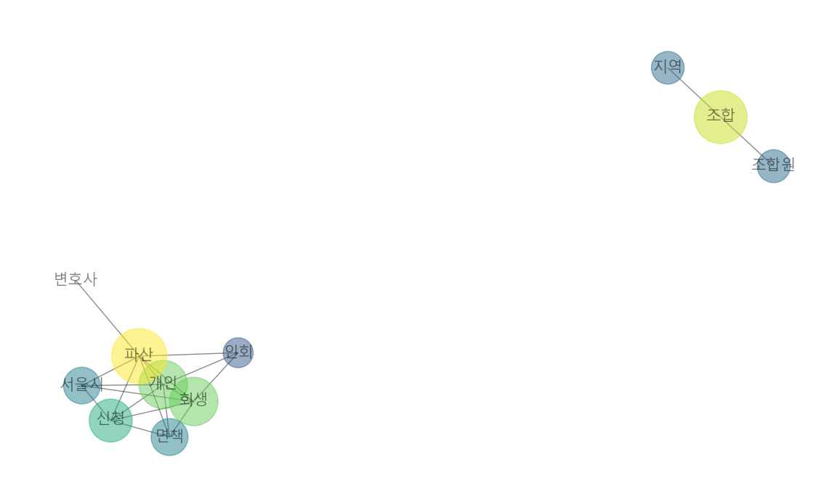
내용: 네트워크차트(2)- 상위 노출 100단어 中 tfidf
▶ 네트워크차트_fre100_tfidf.png

Slide 16
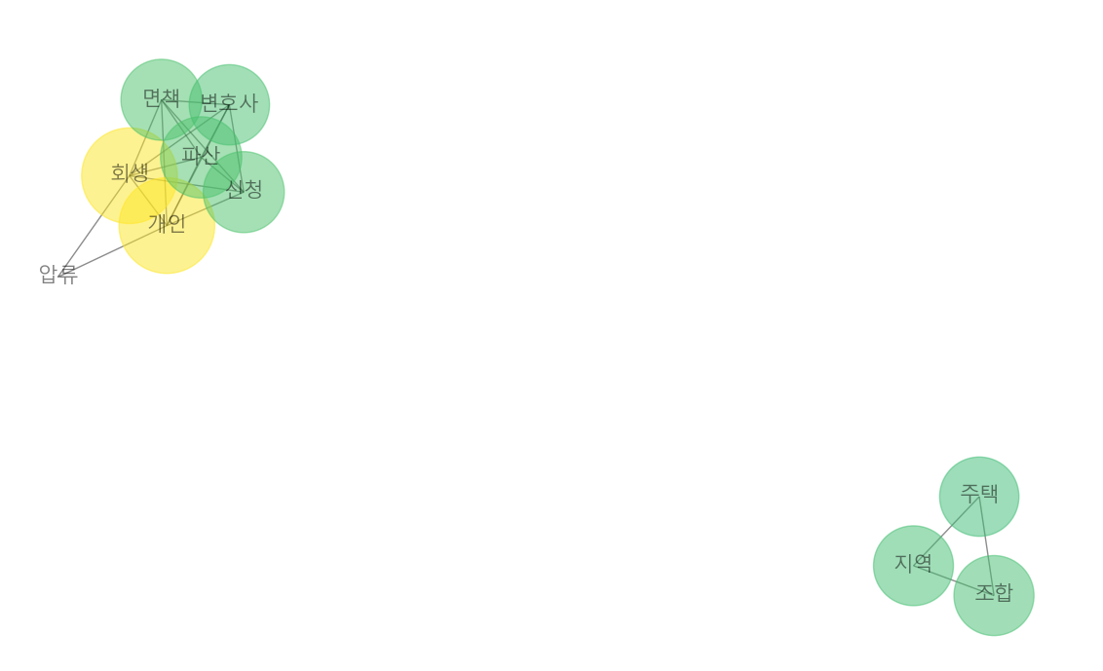
내용:네트워크차트(4)- 상위 노출 100단어 中 tf
▶ 네트워크차트_fre100_tf.png

Slide 17
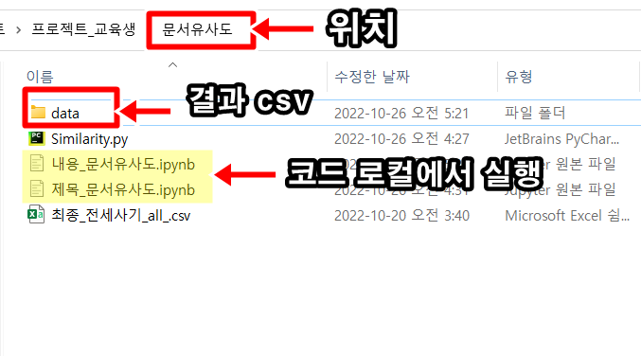
문서 유사도
<코드 저장위치>

Slide 18
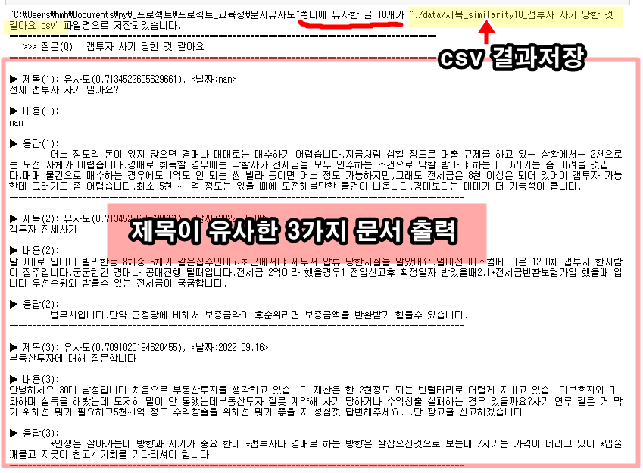
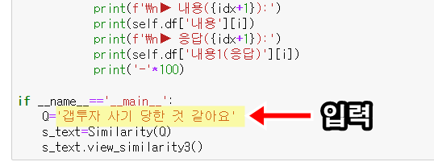
제목: 문서유사도
▶ 내용분석\전세_freq50_tf.png
(코드) 문서유사도\제목_문서유사도.ipynb

Slide 19
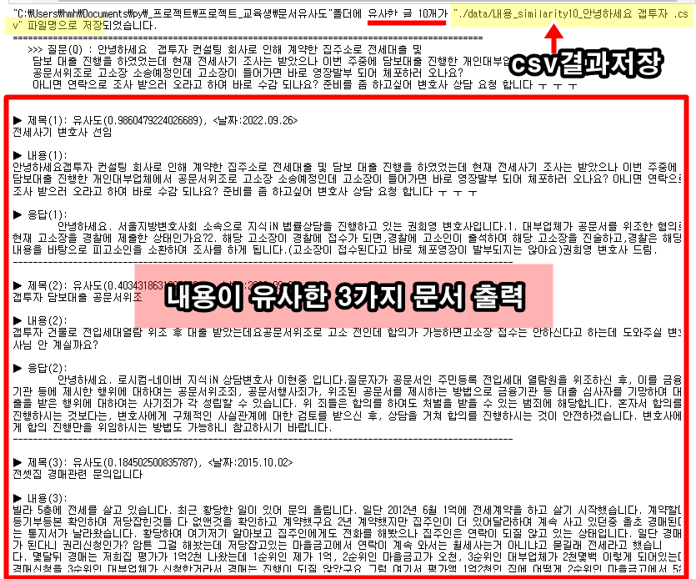
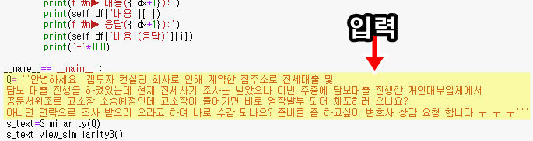
내용: 문서유사도
(코드) 문서유사도\내용_문서유사도.ipynb

